Slide 1


Unidad II.- Propiedades físicas y químicas del agua
Dra. Ana Marcela Gómez Hinojos
Universidad Autónoma del Estado de México
Facultad de Planeación Urbana y Regional
Licenciatura en Ciencias Ambientales
Unidad de Aprendizaje:
Química Ambiental 2
Semestre: Tercero Agosto 2016

Slide 2
Para el empleo de este material
Las diapositivas presentadas tienen como finalidad apoyar la segunda unidad de la Unidad de Aprendizaje: Química Ambiental 2, la cual se imparte en el tercer semestre de la Licenciatura en Ciencias Ambientales en la Facultad de Planeación Urbana y Regional.
Este material se empleó en las clases y se proyectaron al tiempo que se explicaba y profundizaba en el tema.
El objetivo del curso señala “Revisar los conceptos básicos que permitan al alumno establecer una relación entre las Ciencias Ambientales, la Tecnología y la Química, a partir del análisis de la estructura, composición y procesos químicos relacionados con los recursos agua y aire“ , por lo que resulta importante conocer las propiedades del agua.

Slide 3
Propiedades físicas no asociadas a cambios de estado del agua

Slide 4



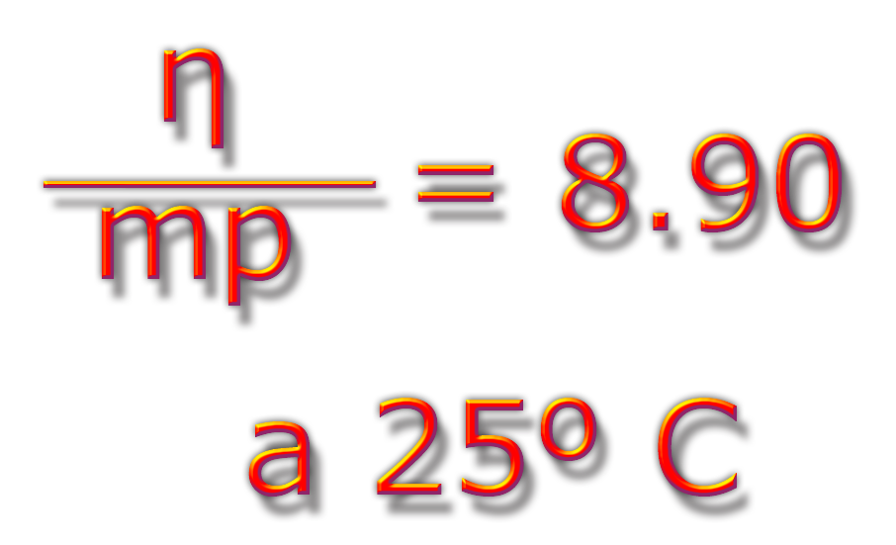
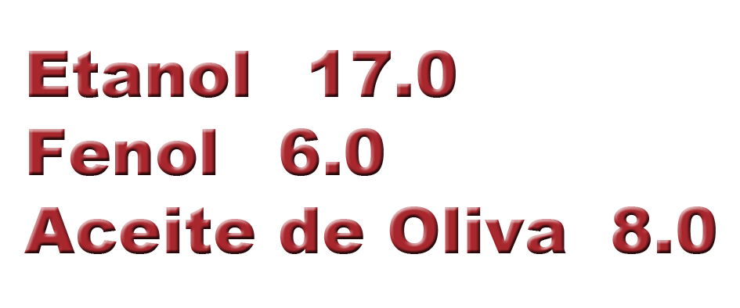

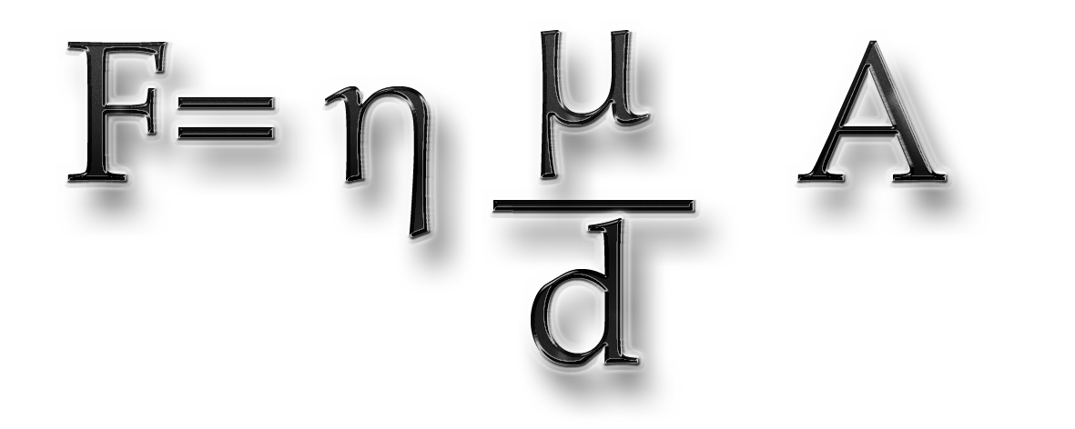
Es la resistencia a fluir que se presenta en un líquido
(Y un gas en general uno respecto a otro).
A mayor viscosidad fluye más lentamente.
Medición
Se toma el tiempo que tarda en fluir a través de un tubo delgado bajo la influencia de la gravedad.
El tiempo que tarda en bajar unas esferas a través de un liquido.
Influye
A mayor temperatura la viscosidad disminuye.
A mayor energía cinética se vencen las fuerzas de atracción.
A mayor Presión mayor viscosidad.
SAE 40 Aceite más Viscoso
SAE 10 Aceite menos Viscoso
No es muy diferente a la de otros líquidos:
A mayor temperatura menor viscosidad.
A mayor presión mayor viscosidad.
Donde
η = viscosidad expresada en Poise
1 poise = dina*seg
Nota: Viscosidad Relativa por convenio se refiere a la del H₂O a 20º C, se obtiene del cociente entre el valor de la viscosidad de la sustancia y la del H₂O.
_________
cm²
Líquidos menos viscosos que el H₂O viscosidad relativa menor a 1
Líquidos mas
viscosos que el H₂O viscosidad relativa mayor a 1
Formula Ley de Newton para la viscosidad.
Donde F= fuerza Tangencial necesaria para mantener una diferencia de velocidad μ entre dos capas paralelas de liquido de sección A moviéndose en el mismo sentido y separados una distancia.

Slide 5
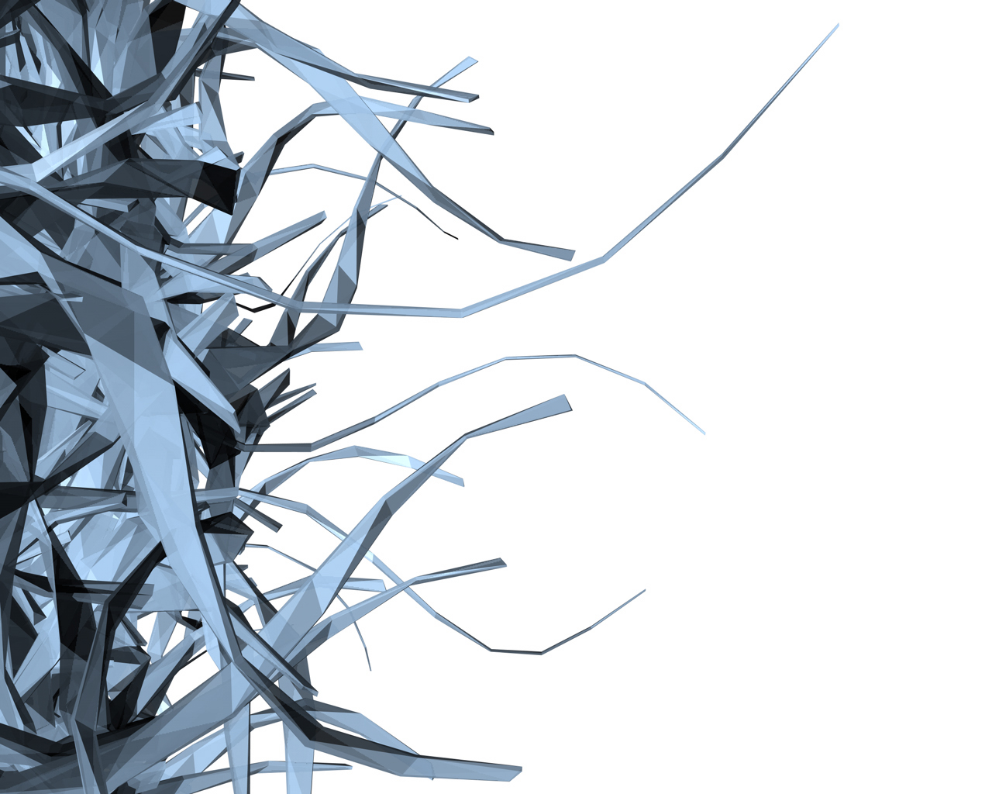

TENSIÓN SUPERFICIAL
Una medida de las fuerzas hacia adentro que deben vencerse para expandir el área superficial de un líquido esta dada por la tensión superficial.
Por lo tanto γ es la energía requerida para aumentar el área superficial de un líquido en una unidad de área.
γ H₂O =7.29 x 10⁻² J/m² /// 72.75 dina
_____
cm²
20 °C
Es necesario suministrar 7.29 x 10⁻² J de energía para aumentar en 1 m² el área superficial de una cantidad dada de H₂O.
Nota: El H₂O tiene una γ relativa debido a sus puentes de hidrogeno.
El Hg tiene una γ mayor debido a sus enlaces metálicos.
A mayor temperatura la γ disminuye
La fuerza resultante aprisiona a la molécula superficial evitando su escape por lo tanto la superficie del H₂O se comporta como una membrana elástica evitando la rotura de la superficie del líquido.
Permiten que insectos caminen sobre ella
Floten agujas metálicas
Forma esférica de las gotas
Fuerzas de cohesión: Son las fuerzas intermoleculares que unen moléculas similares unas a otras como los puentes de hidrogeno del H₂O.
Fuerzas de adhesión: Son las fuerzas intermoleculares que unen una sustancia a una superficie.
Menisco del H₂O
Cuando una delgada película de H₂O se adhiere a las paredes del vidrio, la tensión superficial ocasiona que esta película se contraiga y jale el H₂O hacia la parte superior del tubo.
Por lo tanto la adhesión es más fuerte que la cohesión por lo que el contenido es empujado hacia arriba.
H₂O
Tubo de ensayo
Capilaridad
La acción capilar ayuda a que el H₂O suba por los tallos de las plantas.
H₂O + Jabón = Surfactantes reducen tanto la g del H₂O que aumentan el poder humectante que permite la retirada de las grasas y de la suciedad adherida a ropas, recipientes etcétera favoreciendo la limpieza.

Slide 6
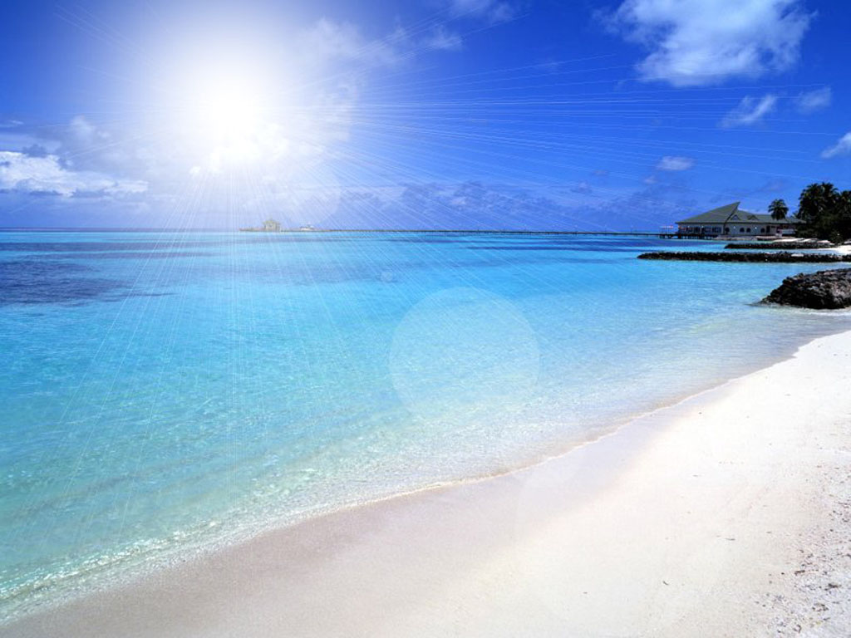

Se utiliza para caracterizar a las sustancias.
Cantidad de masa en una unidad de volumen de la sustancia
Se expresa en g/cm³ ϕ=m/v
ϕ 25 °C g/cm³ H₂O =1.00
Es una propiedad intensiva de la materia que no depende de cuanta materia se considere.
g/ml
Imp.- ϕ máxima del H₂O a 4 °C
La ϕ del H₂O_{liq} es mayor que la del hielo
Por lo tanto el hielo flota sobre el H₂O_{liq}
Importante- No se congela el del fondo a la superficie por lo que facilita la vida en los causes hídricos, en los cuales se helan en la superficie.
hielo
H₂O_{liq}
Notas:
Propiedad extensiva. Depende de la cantidad de materia considerada
Propiedad intensiva. No depende de cuanta materia se considere
Procesos de intemperización de rocas

Slide 7


Esta propiedad se refiere en general a la posibilidad de una sustancia de reducir su volumen (Sin llegar a romperse) ante el aumento de presión.
Compresibilidad
del H₂O.
En medios naturales es la respuesta la presión atmosférica que soporta.
Es baja pero no nula con un coeficiente de comprensibilidad a temperatura y presión normales de 5 x 10⁻⁵ bares.
Importancia:
La comprensibilidad no nula del H₂O es importantísima a escala de práctica ya que hace que el nivel de los océanos y mares de nuestro planeta sea del orden de 40 m menor que el correspondiente si el agua tuviera comprensibilidad cero. En tal caso la mayoría de las zonas más pobladas y más desarrolladas de la tierra estarían sumergidas.

Slide 8


Cantidad de calor necesaria para elevar su temperatura un grado Celsius determinada cautidad de sustancia.
Se relaciona con la capacidad de una sustancia para almacenar energía calorífica.
Al aumentar la masa de una sustancia aumenta la capacidad calorífica.
Propiedad extensiva 1.0 cal/°C
Nota: Calor específico es la cantidad de calor necesaria para elevar un grado Celsius de la temperatura de un gramo de sustancia. Propiedad intensiva.
Donde:
m= masa de la sustancia en gramos.
s= calor especifico de una sustancia.
C= m s
SH₂O = 4.184 J/g °C
a 14.5 °C
S J/g °C
60 g de H₂O
C= (60 g) (4.184 J/g °C)
C=251 j/°C
Hg= 0.139
Al= 0.900
Au= 0.129
Fe= 0.444
Importante:
El elevado calor especifico del H₂O facilita la tarea de mantener nuestro cuerpo a una temperatura de 37 °C.
La capacidad calorífica del hielo es el doble que la del H₂O _{liq.}
El alto calor específico del H₂O explica que las masas del H₂O cambien su temperatura mas lentamente que las rocas y suelo de la superficie terrestre, actuando como reguladores del flujo de calor entre la litosfera y la atmosfera. Este efecto regula el clima en nuestro planeta. Los océanos termostatos en los que la energía calorífica es transportada a las regiones frías por corrientes marinas(Como el golfo)
Por lo tanto es muy importante para el clima terrestre el transporte de energía mediante en medio hídrico y las grandes corrientes oceánicas.

Slide 9


Esta propiedad mide la capacidad de un cuerpo para conducir la energía térmica a su través
C_{t} H₂O= 5.87 x 10⁻³ watios/cm °C
^{20 °C >atm}
Nota importante: La conductividad térmica del hielo a 0 °C es aproximadamente 4 veces mayor que la del H₂O liq a igual temperatura por lo tanto su capacidad de conducción es mayor.
La variación de la C_{t} c/el H₂O no es totalmente lineal, presenta un máximo cerca de 130 °C
H₂Ol↓ H₂Os↑
  Velocidad del sonido en el H₂O
No es una propiedad física strictu sensu del H₂O pero es conveniente hacer referencia.
Valor a 25 °C= 1.497 m/seg ^{mxseg-1}
Nota: a mayor temperatura mayor velocidad del sonido hasta 75 °C podría ser por la menor densidad del H₂O.

Slide 10
Propiedades físicas asociadas a cambios de estado del agua

Slide 11


Calor de fusión
Líquido ^{solidificación →}_{←fusión} Sólido
Definición: El punto de fusión de un solido o el punto de congelación de un líquido es la temperatura a la cual las fases sólida y líquida coexisten en equilibrio.
Por lo tanto es la temperatura a la cual una sustancia se funde o se congela a Jatm de presión.
Hielo ↔Agua
0 °C ^1 atm
Notas:
1.- El punto de fusión del H₂O es a normalmente alto en relación a sustancias afines (fortaleza de los puentes de hidrogeno que le dan una estructura mas rígida)
2.- La temperatura de fusión o congelación del H₂O varia con la presión no demasiado a mayor presión la temperatura de fusión es mas baja 10³ atm el hielo funde a -7.4°C.
Calor de fusión
Solido ^{→calor de fusión} _{calor de cristalización←} líquido
ΔH fusión = -ΔH cristalización
endotérmico exotérmico
El calor absorbido en el paso de 1 gr de hielo a agua liquida a presión y temperatura constantes es el calor de fusión = 79.7 cal/g
 | Puntos de fusión °C | Puntos de ebullición °C
NH₃ | -77 | -33.4
H₂O | 0 | 100
FH | -83 | 19.5
SH₂ | -85.5 | -60.5
SeH₂ | -41.5 | -66
ΔH fusión

Slide 12
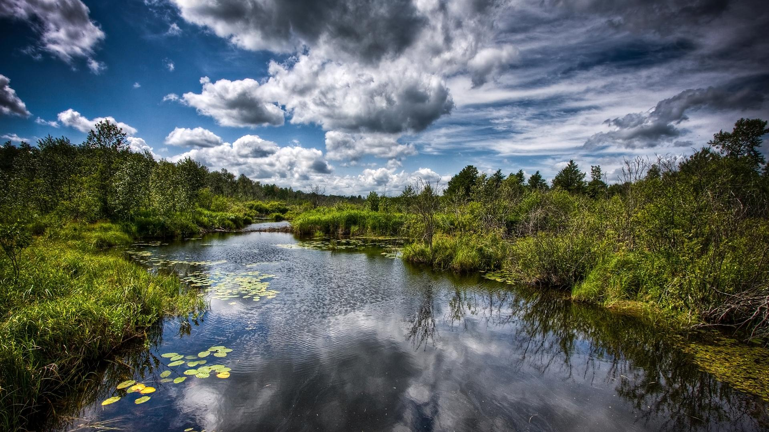

Solido ^{sublimación} ↔_{deposición o}
_{depositación} Vapor
Sublimación inversa
Definición: Consiste en el transito de fase directo entre la fase solida y el vapor.
Hielo ↔Vapor de agua
Nota:
a) No es un proceso evidente, ocurren tasa apreciables de sublimación de hielo sin licuarse, en la nieve de las altas montañas durante el invierno a temperaturas inferiores a los 0 °C.
b) Solido (moléculas vibran) → Las moléculas escapan directamente al espacio libre sobre el solido sin licuarse previamente.
Importante: Esto ocurre con algunas sustancias sólidas de fuerte olor NAFTALENO YODO.
c) El H₂O debido a su presión de vapor no tiende a preferir la sublimación que la fusión y luego ebullición.
P vapor hielo= 4.58 mmhg
^{0 °C}
Vence a las fuerzas de cohesión del solido
Si la presión de vapor del H₂O se reduce por debajo de 4.50 mmhg, el descender la temperatura el vapor producirá directamente hielo y no H₂O líquida, es decir, experimentara escarcha.
Calor de Sublimación
Sólido ^{calor de sublimación} ↔_{calor de depositación} Gas
ΔH sublimación= -ΔH depositación
Endotérmico exotérmico
Calor sublimación = ΔH fus + ΔH vap
Cantidad de calor requerida para sublimar a temperatura y Presión constantes 1 gramo de hielo

Slide 13

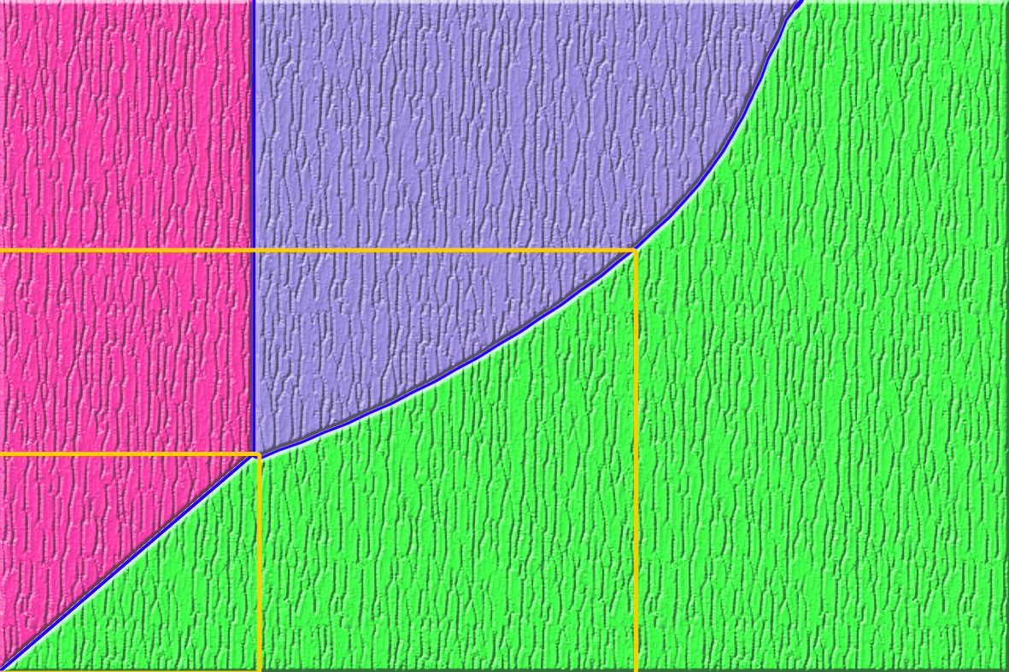



DIAGRAMA DE FASES DEL AGUA
Expresión gráfica entre las fases sólida, líquida y de vapor.
D
B Punto critico
Presión
Solido
Liquido
atm
4.58 mm
A
Gas
Punto triple
C
0° C
100° C
Temperatura
Punto triple: En este punto en la sustancia coexisten en equilibrio los tres estados.

Slide 14
DIAGRAMA DE FASES DEL AGUA
HIELO, AGUA, VAPOR DE AGUA.
Tanto el punto de fusión, ebullición y punto triple implican separadamente los distintos tránsitos de fase que el agua puede experimentar. Considerando todos los tránsitos de fase (solido, liquido, gas).
El diagrama de fases relaciona valores de presión y temperatura de una sustancia (agua) y su estado físico concreto para cada pareja de valores.
COMPOSICION DEL DIAGRAMA
Agua pura dividida en dos zonas.
Presiones bajas, moderadas y altas presiones.
líneas que definen dominios de existencia. (hielo, agua y vapor de agua).
Dos variables presión y temperatura.
Cada línea corresponde a dos fases en equilibrio.

Slide 15
Línea «AB» equilibrio entre agua y vapor de agua
este cambio se mantiene mientras que cualquier cambio de temperatura lleve asociado otro de presión.
Si se fija una temperatura concreta a este valor corresponde otro de presión.
Un descenso en la presión del sistema implicaría la ebullición y Un incremento supondría la condensación.
Si se fija una presión dada, un aumento de temperatura posibilitara la ebullición y un descenso la condensación. Y la temperatura de equilibrio liquido-gas seria el punto de ebullición.
Si se fijase un presión de 1 atm, el punto de ebullición seria el punto de ebullición normal del agua (100ºC)
Línea «AC» daría el EQUILIBRIO ENTRE HIELO Y AGUA LIQUIDA
ESTA LINEA DA EL PUNTO DE FUSION DEL HIELO EN FUNCION DE LA PRESION DEL SISTEMA.
El punto de fusión decrece lentamente frente a incrementos de presión.
El punto de fusión del hielo se da a 1atm de presión (es de 0.0024ºC/ agua pura ó 0.0000ºc/agua saturada de aire).
Línea «OA» equilibrio entre hielo y vapor de agua.
El hielo calentado a una presión inferior a 4.58mmHg sublima directamente.
La línea OA es la curva de presión de de vapor del solido.
La presión de vapor de un solido tiende a cero cuando también tiende a cero la temperatura.
EL PUNTO A es el punto triple de coexistencia de las tres fases del agua.
el punto a es el punto triple de coexistencia de tres fases del agua solo a un valor definido de presión y temperatura
la temperatura del punto triple es de 273.16k y la presión igual a 4.58mmhg
si consideramos que el cero de la escala absoluta es de -273.15ºc la temperatura del punto triple es 0.01ºc

Slide 16
Propiedades químicas del agua

Slide 17
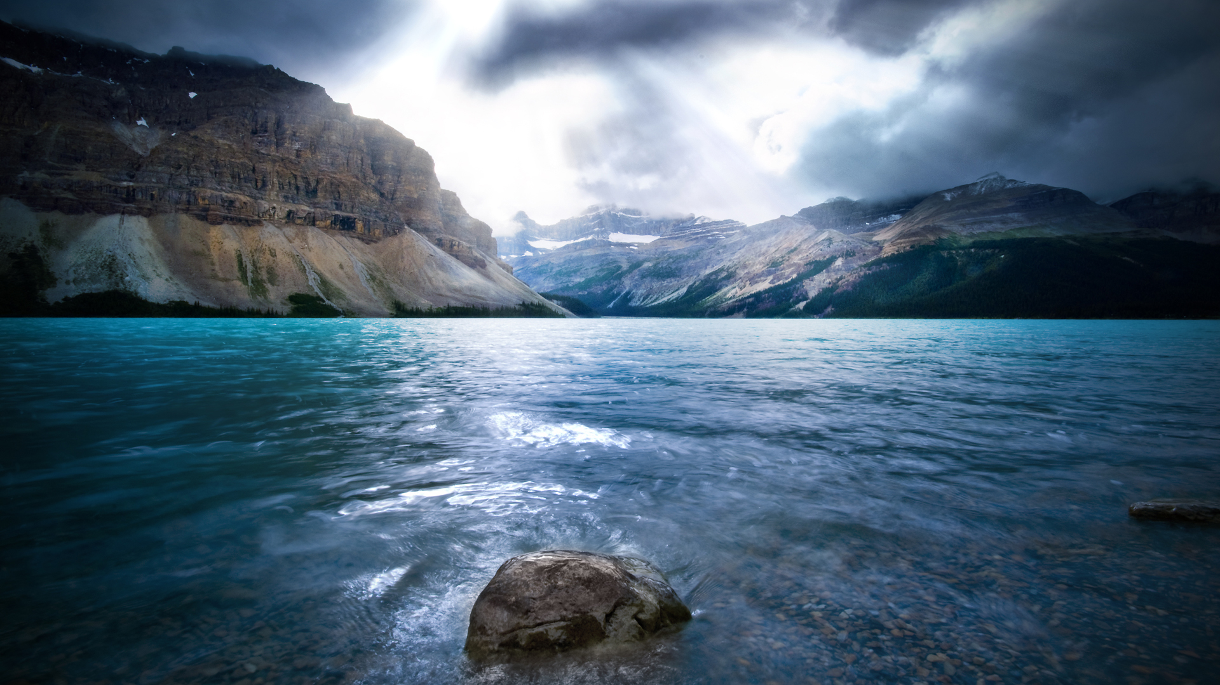
AUTOIONIZACIÓN DEL H₂O
H Ö + H Ö equilibrio del acido base [H-Ö-H]++H-Ö
H H
2 H2O(l) + H2O(l) H3O+ac + OH-ac
Base Acido Ion Hidronio Ion Hidróxido
Electrolito débil, mal conductor de electricidad.
Agua Pura [ ] de iones muy bajas 1.0 x 10 -7 M a 25-C
Presenta autorización
La molécula del H2O esta polarizada lo que favorece
la disociación del H con d+ del O con d- ya que µ ≠ o.
NOTA: Agua de llave Conducen electricidad por que contienen
Agua subsuelo iones disueltos.
Kc = [H+] [OH-] La [H] indica la acides o basicidad de la solución.
[H2O] Producto iónico del H2O
Kw= Kc [H2O]= [H+] [OH-]
KwH2O= 1.0 x 10-14
25-C
pH= -log [H+] pH es el logaritmo base 10 de [H+]
Relación entre [H+] [OH-] y PH a 25 °C
Tipo solución | [H+] (M) | [OH-] M | Vapor pH
Acida | ›1x10-7 | ‹1x10-7 | ‹7
Neutra | =1x10-7 | =1x10-7 | =7
Básica | ‹1x10-7 | ›1x10-7 | ›7

Slide 18

HIDRóLISIS
Definición: Una reacción en la que una molécula de agua se divide:
HIDRO- AGUA
LISIS- PARTIR
Agua sustancia El agua se puede comportar como
Anfiprótica ácido y como base
Por lo tanto pueden corresponder a dos esquemas generales:
  BH⁺ + H2O = H3O⁺ + B⁻
ACIDO-BR-LW BASE BRLW ACIDO BASE
El agua acepta un protón que cede la especie acida BH⁺ por lo tanto el H₂O se comporta como base.
B⁻ es la base conjugada del acido BH⁺.
H₃O⁺ es el acido conjugado de la especie básica H2O.
b) A⁻+ H2O = AH + OH⁻
BASE ACIDO AC. CONJ BASE
El agua cede un protón a la especie básica A⁻ actuando como ácido.
AH es el ácido conjugado de la especie A⁻.
El ion OH⁻ es la base conjugada de la molécula del H₂O.
Ej. NH₄CN + H₂O= HCN + NH₄OH
Br₅P + 4H₂O= H₃PO₄ + 5HBr
CH3COO⁻ _{(ac)} +H2O _{(l)} = CH₃COOH _{(ac)} +OH⁻_{(ac)}

Slide 19
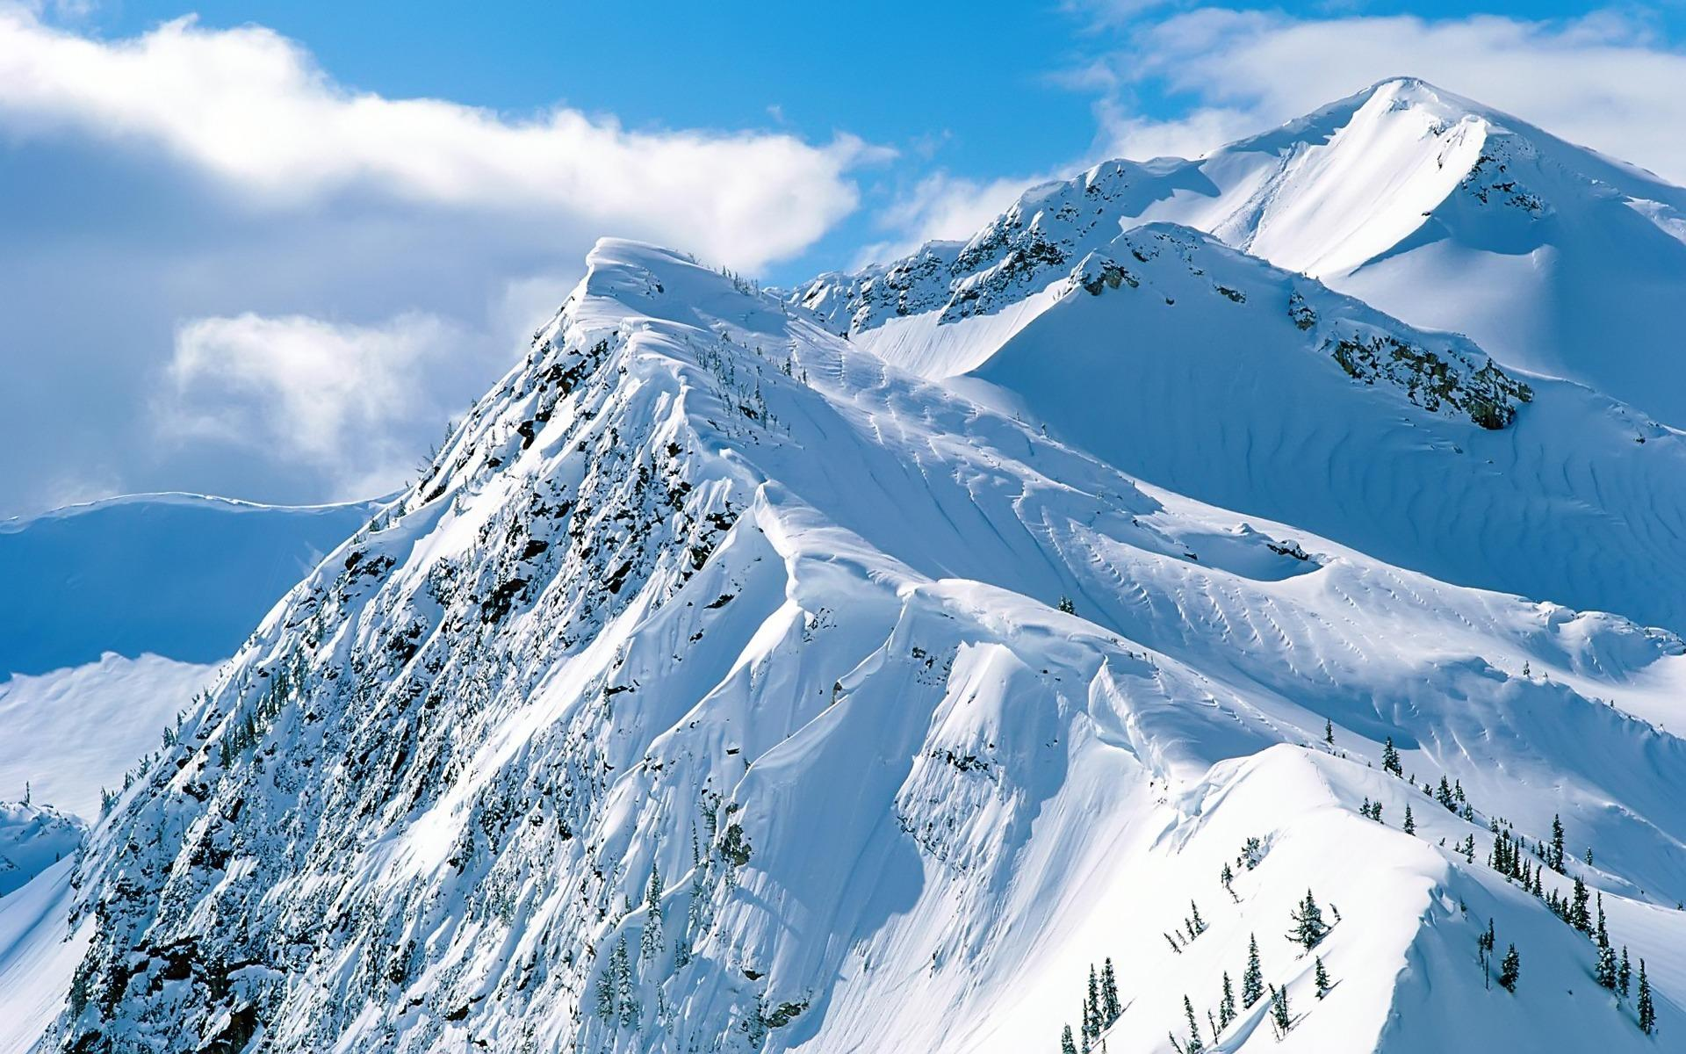

[H₃O⁺] En H₂O _{(l) ^}H₂O_{(s)} los protones son capaces de saltar entre las moléculas por los puentes de H₂
[OH⁻]
Conductividad
Electrolitica Mov. Rápidos→ Conducción de electricidad
H⁺^OH⁻
Se rige por la ley de Ohm
I= E
R
Donde:
I= intensidad de corriente (amp)
E= Diferencia de potencial (voltio)
R= Resistencia eléctrica del medio (ohmio)
Agua pura 18 °C
Conductividad es muy baja= 0.05 x 10 ⁻⁶ ohm ⁻¹ cm ⁻¹
Conductividadel agua se incrementa cuando
Se disuelven en ella sustancias fácilmente ionizables.
→

Slide 20


Disolución de solutos Σ
∑- Constante dieléctrica definida por la ecuación:
F= e1 e2
∑ r²
Donde:
e₁ e₂= Cargas de los iones de la sal
r²= Distancia entre ellos
H₂O _{DISOLVENTE}
↓
_{PRÁCTICAMENTE}
_{INSOLUBLE}
Compuestos iónicos cristalizados o no (sustancias de carácter polar)
Ejemplo :
Sustancia apolares
NaCi Su red cristalina se rompe
H₂O
Separa
Iones Na⁺ Cl⁻
Las moléculas de agua impiden la nueva agregación de los constituyentes de la sal para regenerarla.
Rodeados de molécula de agua.
Oponiéndose a la atracción electrostática entre iones + ^ -.
Tendencia expresada por la constante dieléctrica.
Constante dieléctrica del H₂O 20 °C
Σ=80
Σ Metanol 33
Acetona 21.4
Benceno 2.3
Hexano 1.9
Debyes
Es muy alta y su carácter polar Fuerte poder disolvente de Campo Iónico

Slide 21


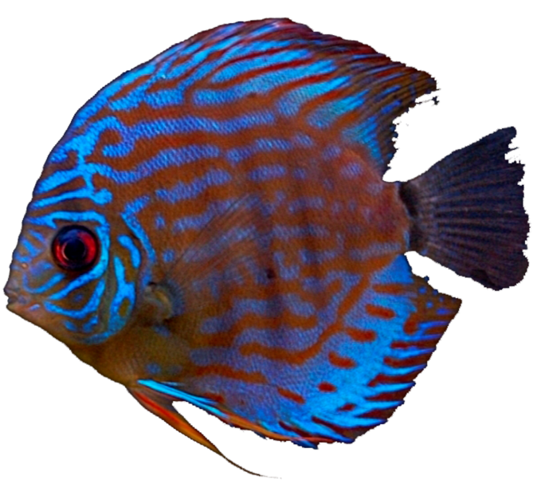
La cantidad de un gas que se disuelve en agua, depende del propio gas, de la presión de este gas en equilibrio con H₂O, y de la temperatura.
5.1) SOLUBILIDAD DE GAS Y PRESIÓN
La solubilidad de cualquier gas en un líquido aumenta al aumentar la presión del gas.
Ley de Henry: La solubilidad de un gas en un líquido es proporcional a la presión del gas sobre la disolución.
5.2) SOLUBILIDAD DEL GAS Y TEMPERATURA
La solubilidad de los gases en H2O por lo general disminuye al aumentar la temperatura.
a) H2O caliente
H2O frio
b)
COKE
C α P
C=KP
CO2 disuelto efervescencia sale CO2
Dónde:
C= Concentración molar (mol/lt del gas disuelto)
K= cte
P= Presión (atm)
A temperatura constante las moléculas del gas < volumen por lo tanto más colisiones mas disolución
Contaminación
térmica
El oxígeno molecular es menos soluble en H2O caliente.
menos densa por lo tanto superficie de los lagos pero contiene menos O2 disuelto
Mas calor
Menos O2 disuelto
Mas muertes de peces
Mayor aceleración del metabolismo
Por lo tanto mayor necesidad de oxigeno
Para las branquias más fácil extraer O2 cuando la [] en el H2O es alta por lo tanto buscan H2Os mas frías en verano.

Slide 22
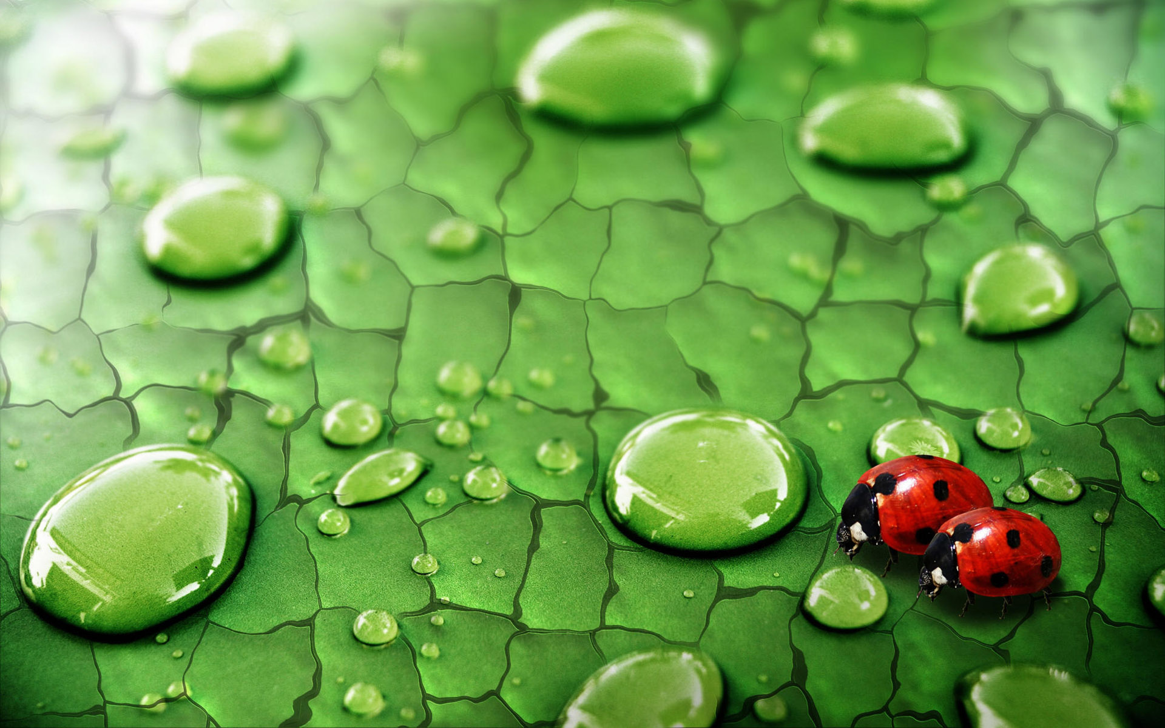

HIDRATOS
Sal cristalina + H₂O= ^{Evaporación} →_{lenta} Iones hidratados
Ej. CuSO₄ + H₂O= Disolución color azul
↓Evaporación de H₂O
Cu SO_{4. 5}H₂O
64% CuSO₄
36% H₂O
Hidratos
Son compuestos que tienen un número especifico de moléculas de H₂O unidas a ellos.
Donde:
A= anión de la sal
M= catión
n= número de moléculas de H₂O de hidratación
AM + nH₂O ↔AM. nH₂O
Son compuestos definidos NO SUSTANCIAS HUMEDECIDAS
Son poco estables a temperaturas bajas o moderadas se desprende el H₂O
El H₂O se enlaza al conp. Anhidro mediante enlaces covalente coordinados (por electrónico del átomo de oxigeno o mediante enlaces por Ptes de hidrogeno).
CuSO₄ ↔ CuSO₄ . 5H2O
Anhidro sulfato de cobre pentahidratado

Slide 23


    Reacciones Redox: Reacciones de transferencia de electrones
    Acido de Lewis: Sustancia capaz de ceder pares de electrones y es un reductor
    Semirreacciones Redox del H2O(oxidaciones)
2H₂O= O₂ + 4H⁺+ 4e⁻
^{Eo= 1,229-0.0591 pH}
H₂= 2H⁺+2e⁻
^{Eo= 0.000-0.0541Ph}
Ambas reacciones afectadas por el pH (afecta sus potenciales normales de reducción).
Puede generar oxigeno reduciéndose ella misma actuando como oxidante.
Puede generar hidrogeno oxidándose ella misma actuando como reductor.

Slide 24
Coloides
Graham en 1861
Coloide: fase dispersa en un medio dispersor.
Existían dos tipos de sustancias
Cristaloide: se difunden rápidamente
Sustancias coloidales: se difunden lentamente
Sistema coloidal
Tienen la particularidad de estar integrado por partículas de mayor tamaño que el molecular pero no visibles a simple vista.
0.2 µm y 5x10^-3
Son sensibles a la adición cantidad discreta de electrolitos al medio acuoso

Slide 25
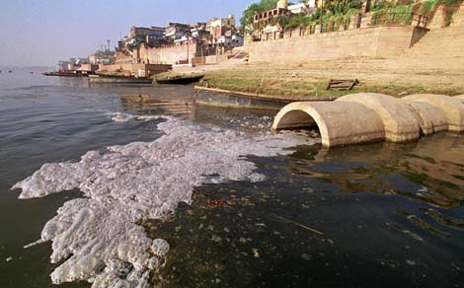

Características principales
Turbidez
Efecto Tyndall

Slide 26
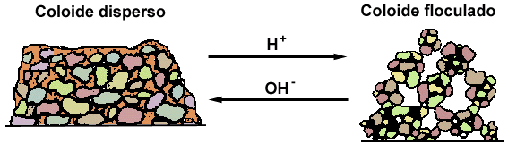
Se presenta en forma de GEL, es un proceso para la clarificación de aguas a potabilizar y también para depuración de aguas residuales
Cuando aumenta la concentración de hidrogeniones el equilibrio se desplaza hacia la izquierda provocando la floculación, mientras que cuando existe un exceso de hidroxilos, neutralizan los hidrogeniones y el equilibrio se desplaza hacia la derecha y se produce una mayor dispersión.
Floculación: Proceso a través del cual las partículas de un coloide se aglomeran y forman partículas más gruesas, las cuales pueden volver a dispersarse por agitación, pues las fuerzas de unión en su interior son débiles
Electrofloculación: En general presentan cargas negativas la cual puede desestabilizarse por carga eléctrica
Migrar al coloide a otro lado, donde un electrodo es negativo y otro positivo

Slide 27
La eliminación de partículas coloidales en un medio disperso como eliminar humo de chimeneas o mantequilla de la leche no se puede hacer por filtración:
Se agrega el coloide por medio de la coagulación y así se puede filtrar
Esto se puede hacer por calentamiento o por adición del electrolito
Sustancias que no filtran a través de una membrana semipermeable( proceso denominado Diálisis
Hemodiálisis
sangre
Se puede separar un coloide a través de membrana
Retiene iones y partículas coloidales
Diálisis
orina

Slide 28
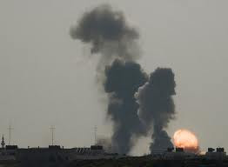
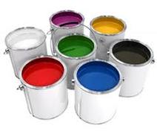
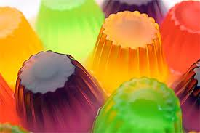
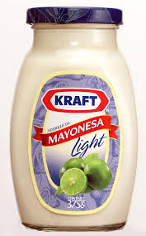
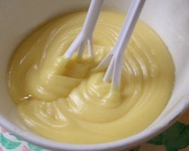
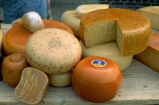
Fases del sistema
coloidal
Fase dispersa: integrada por partículas coloidales
medio dispersante: en sistemas acuosos siempre es el agua
Tipos de disoluciones coloidales
Hidrófobas: falta de atracción entre fase dispersa y fase acuosa
Hidrófilas: fuerte atracción entre fase dispersa y fase acuosa
Soles hidrófobos
Soles hidrófilos

Slide 29
Propiedades del agua, sustancia única.
Excelente solvente.
  Transporte de nutrientes y productos de desecho, hace que este proceso biológico posible en el medio acuoso.
Constante dieléctrica.
  Solución de alta solubilidad de la sustancia iónica y su ionización en disolución.
Máxima densidad del líquido a 4°C.
  El hielo flota, circulación vertical restringida en los cuerpos de agua estratificados.
Tensión superficial más alta que cualquier otro líquido.
  Factor de control en la fisiología; gobierna los fenómenos de superficie.

Slide 30
Propiedades del agua, sustancia única.
Calor de evaporación más alto que cualquier otro material.
  Determina la transferencia de calor y moléculas de agua entre la atmósfera y los cuerpos de agua.
Calor latente de fusión más alto que cualquier otro líquido (excepto amoniaco)
  Temperatura estabilizada en el punto de congelamiento del agua.
Transparente a la fracción de longitud de onda visible y más largo de la luz ultravioleta.
  Incolora, permitiendo que atraviese la luz necesaria para la fotosíntesis en los cuerpos de agua.
Capacidad calorífica más alta que cualquier otro líquido (excepto amoniaco)
  Estabiliza las temperaturas de organismos y regiones geográficas.

Slide 31
Bibliografía
Figueruelo, J. & Dávila. M., 2004. Química física del medio ambiente y los procesos ambientales. México. Reverté.
Manahan, S., 2005. Enviromental Chemistry. 8th ed. USA: CRC Press.
Rodríguez, M., & Marín, R., 1999. Fisicoquímica de aguas. España. Díaz de Santos.
Duncan, J., 1970. Introducción a la química de superficies y coloides. España. Alhambra.
Spiro, T. & Stigliani, W., 2004. Química medioambiental. 2nd ed. España. Prentice Hall.

